Slide 1
В мире сказок
Выполнила
Иванова Елизавета Витальевна
ученица 4 класса
МБОУ ДО «ИМЦ»
Руководитель проекта
Мажарцева Ольга Федоровна

Slide 2
Цель проекта
Сформулировать основные идеи, заложенные в детских сказках.

Slide 3
План работы над проектом
Познакомиться со сказками народов мира.
Выяснить, почему дети любят сказки и как сказки помогают детям стать взрослыми.
Сделать выводы из полученого материала.

Slide 4
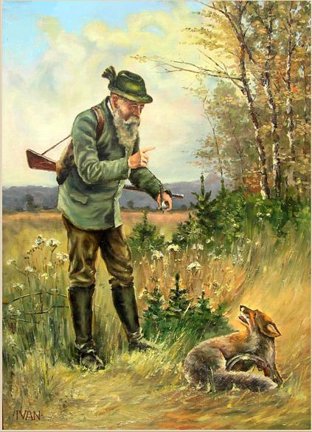
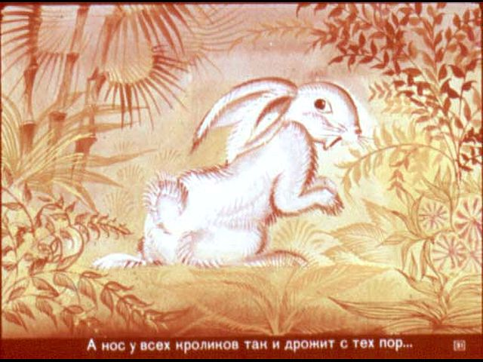
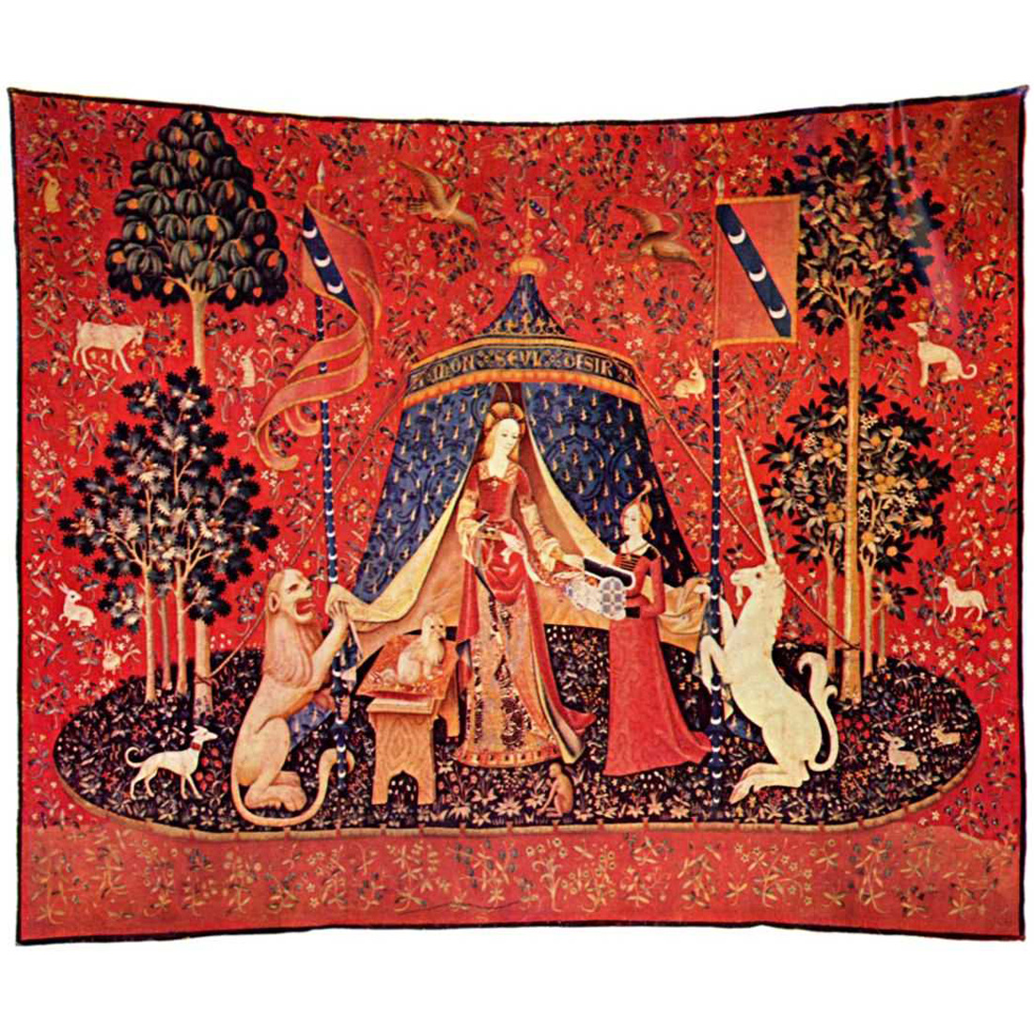
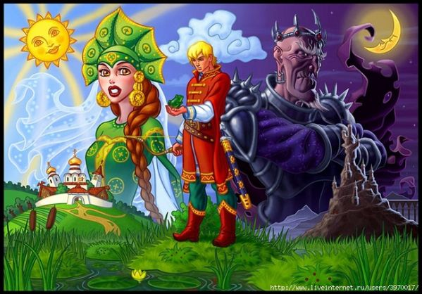
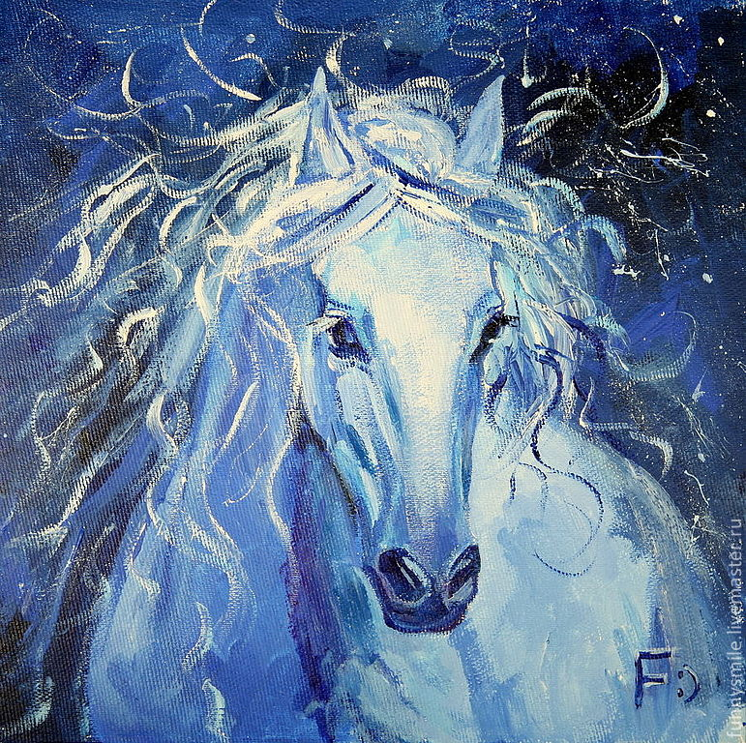
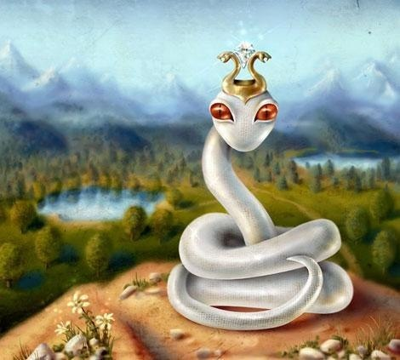
Интересно, какие сказки любят дети в мире.
Слепой змей.
Охотник Банди.
Греучану.
Кон и Мон.
Белая лошадь.
Почему у кролика дрожит нос.
Волшебная обезьянка.

Slide 5
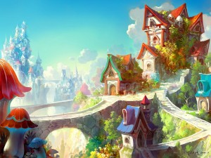
Дети любят сказки, потому что большинство сказок написано многуровневым кодом, и там - среди зачинов и повторов, среди несложных с виду поворотов сюжета можно каждый раз услышать и понять для себя что-то новое и важное, и там есть место фантазии и без лишнего назидания, переживая за её героев, сам вдруг понимаешь, что сохранить душу живой - очень важно, что не всем можно доверять, что без труда не вытащишь рыбку из пруда, что чудеса в жизни есть, и кто-то придёт тебе на помощь, если ты бьёшься за правое дело и не потерял веру, что нужно знать свою меру .

Slide 6
Как сказки помогают детям:
Малыши, чьи родители рассказывают или читают сказки, вырастают творческими людьми.

Slide 7
Благодаря сказкам дети узнают о других странах, традициях, культурах. И ничто так здорово не развивает фантазию и воображение, как сказки. К такому выводу пришли исследователи из Индии.

Slide 8
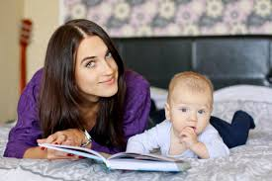
Ученые всего мира жалуются, что телевидение, компьютерные игры и современные игрушки убивают воображение детей. Им не о чем мечтать, фантазировать, нечего додумывать и воображать.

Slide 9
И только сказки могут помочь с развитием креативности.

Slide 10
Те родители, которые рассказывают или читают своим наследникам сказки, превращаются так или иначе в актеров и становятся гораздо ближе своим детям.

Slide 11
Согласно исследованиям, чтение сказок не только помогает детям расти творческими, но и здорово развивает речь, а в будущем повлияет на умение писать и читать.

Slide 12
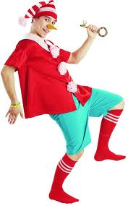
Выводы
В детских сказках заложены идеи доброты, справедливости, уважения к слабым и больным.
Сказки учат детей мечтать, помогают им развиваться и вырасти творческими людьми.
В помощь родителям я создала сказку «Репка» . Эту сказку дети могут самостоятельно просматривать и учиться читать.
Работая над проектом я научилась грамотно использовать среду Интернета и использовать программу PowerPoint для создания анимационных роликов.

Slide 13
Источники
https://www.google.ru
http://yandex.ru/

